Slide 1
Principales Defectos en el Metabolismo De Carbohidratos

Slide 2
Defectos en el Metabolismo de Carbohidratos

Slide 3
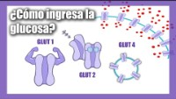

Slide 4
Tejido | Receptor involucrado | Transportador principal | ¿Depende de insulina?
Músculo | Receptor de insulina | GLUT4 | ✅ Sí
Tejido adiposo | Receptor de insulina | GLUT4 | ✅ Sí
Hígado | Receptor de insulina | GLUT2 | ❌ No (pero la insulina regula enzimas metabólicas)
Cerebro | No requiere insulina | GLUT1 y GLUT3 | ❌ No

Slide 5
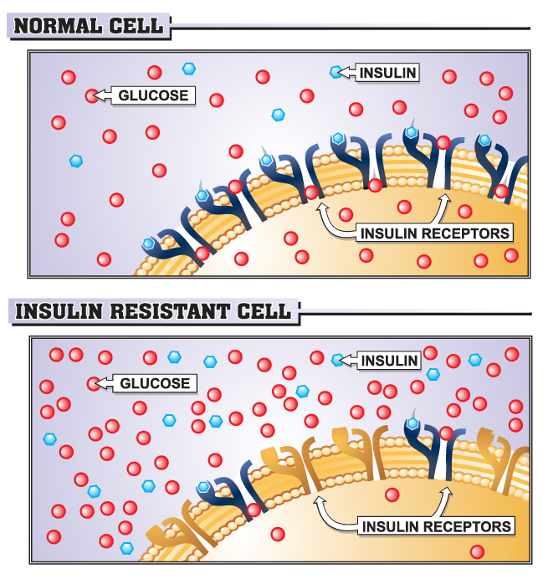

Slide 6
Resistencia a la insulina
Nota: La resistencia a la insulina es reversible con cambios en el estilo de vida en etapas tempranas

Slide 7
Referencias Bibliográficas
Murray R, Bender D, Botham K, et al. Harper Bioquímica ilustrada - 29. ed. México: Editorial Mc Graw Hill Interamericana; 2012. 816 páginas
Laguna J. Bioquímica de Laguna. Edición: 6a ed. México: Editorial- Manual Moderno, 2009. 607 páginas.

Slide 8

Gracias
rcruz@unach.edu.ec

